Slide 1
Pixelado de Rostros de Menores
Sistema Distribuido Event-Driven · Apache Kafka · YOLOv8 · MobileNetV2
Curso IABD - Sergi & Gerard

Slide 2
Problema y Objetivo
1
Problema real
Proteger la identidad de menores en imágenes digitales de forma automática, escalable y sin intervención humana.
2
Solución propuesta
Pipeline event-driven con Kafka: detecta caras con YOLOv8, estima la edad con MobileNetV2 y pixela automáticamente si es menor.
3
Doble modalidad
Procesamiento de fotos estáticas y detección en tiempo real a 60fps con webcam, sin almacenamiento de sesión.

Slide 3
¿Qué hace el sistema?
1
Detecta rostros automáticamente
El servicio de Face Detection analiza cada imagen recibida, localiza todos los rostros presentes y genera bounding boxes precisos usando OpenCV o YOLO.
2
Estima la edad de cada rostro detectado
El servicio de Age Detection aplica una red neuronal (TensorFlow / PyTorch) a cada recorte de rostro para obtener una estimación de edad en años.
3
Pixela automáticamente los rostros de menores
Cuando la edad estimada es < 18*, el Pixelation Service aplica un efecto de pixelado antes de almacenar la imagen final en MinIO (S3).

Slide 4
Microservicios del Sistema
01
INPUT
FastAPI
02
CTRL
Python · Kafka Consumer
API Gateway
Orquestador
Recibe imágenes vía HTTP/REST y publica el evento inicial en el topic images.raw.
Coordina el flujo completo, supervisa estados y gestiona errores del pipeline.
03
DETECT
OpenCV / YOLO
04
INFER
TensorFlow / PyTorch
Face Detection
Age Detection
Detecta todos los rostros en la imagen y genera bounding boxes precisos.
Aplica una red neuronal a cada recorte de rostro y clasifica menores de edad.
05
PROCESS
OpenCV
06
STORE
MinIO + PostgreSQL
Pixelation Service
Storage Service
Pixela los rostros de los menores identificados.
Persiste imágenes en MinIO (S3) y guarda metadata en PostgreSQL.

Slide 5
Flujo del Pipeline
Cliente sube imagen
API 1
Detecta caras con YOLO → bounding boxes
Face Detection
Registra las caras en BD
O2
Estima las edades de las caras
Age Detection
Actualiza edad de cada cara en BD
O3
Pixela a los menores → marcos con detalle
Pixelation
Monta la imagen pixelada y con marcos → URL para API 2
O4
Comunicaciones con Kafka - GUID de la imagen persistente

Slide 6
Latencias del proceso
01
Detección de caras (YOLOv8)
02
Estimación de edad × cara
300–800 ms
200–600 ms
03
Pixelado + marcos
04
Total end-to-end
50–150 ms
< 2 s (1–3 caras)

Slide 7
Estrategia de Almacenamiento en MinIO
Bucket: minio-raw
Almacena la imagen original tal cual llega del cliente (API 1). Es la fuente de verdad para el pipeline de detección.
Bucket: minio-faces (Individuales)
Recortes de caras detectadas por YOLO. Se guardan dos versiones por cada cara: Pixelada (menores) o con Marco de detalle.
Bucket: minio-processed (Imagen Final)
Imagen completa reconstruida con las ofuscaciones aplicadas. Lista para ser servida por la API 2.

Slide 8
Topics de Kafka
images.raw
▶
images.faces_detected
▶
images.age_estimated
▶
images.processed
Topic
Productor
Consumidor
images.raw
API Gateway
Orquestador / Face Detection
images.faces_detected
Face Detection
Orquestador O2
images.age_estimated
Age Detection
Orquestador O3
images.processed
Pixelation Svc
Orquestador O4 → Storage

Slide 9
Modelo de predicción de Edad
MobileNetV2 (fine-tuned)
Umbral conservador
22 años (margen de seguridad)
Datos de Entrenamiento
85 % entrenamiento / 15 % validación
Splits por franjas de edad
Aumento de datos
Volteo horizontal, Rotación aleatoria, ColorJitter, RandomGrayscale, RandomErasing
WeightedRandomSampler
x1.5 de 0-20 años (x2 de 13-17 años)
Arquitectura
Dropout(0.3) → Linear(1280→256) → ReLU → Dropout(0.2) → Linear(256→1)
Entrenamiento
1 → 8 epoch - Solo cabeza (backbone congelado) - Adam, lr=1e-3
2 → 22 epoch - Backbone + cabeza (fine-tuning) - AdamW, lr diferenciado

Slide 10
Función de pérdida
BoundaryAwareLoss — pérdida con consciencia del umbral
Loss = HuberLoss + α · BCE
HuberLoss → penaliza el error de regresión (años de diferencia), robusto a outliers
BCE → penaliza cruzar el umbral de 18 años en la dirección equivocada
α = 0.7 → el término de clasificación pesa más que la regresión pura

Slide 11
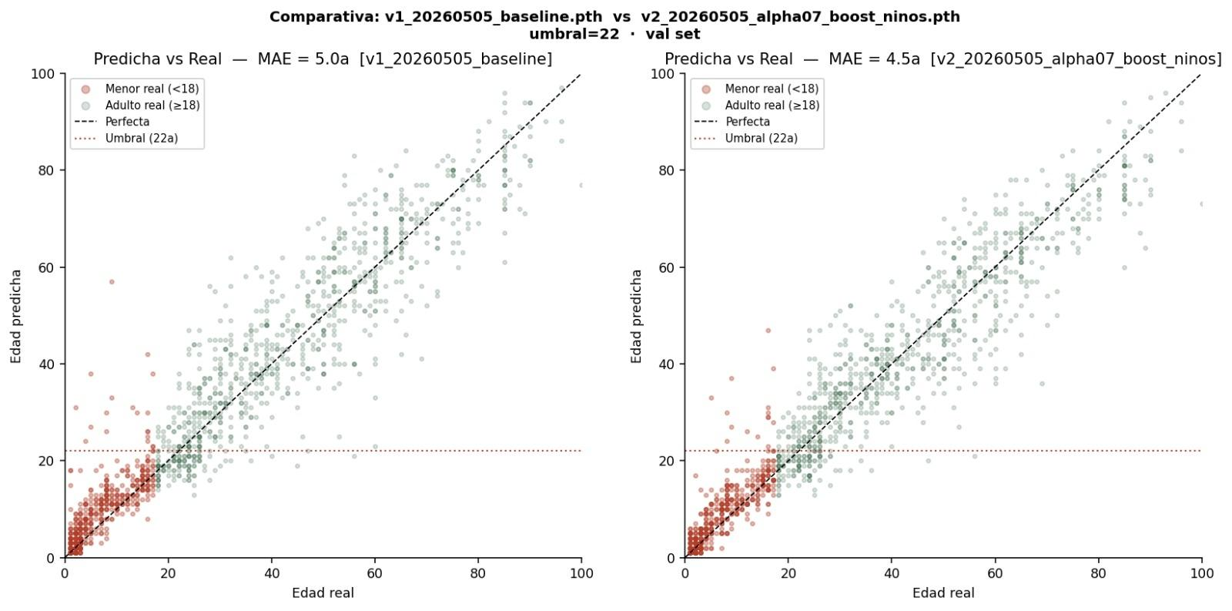
Métricas del Modelo
MAE 4.5a
Recall 96.8%
Umbral 22a

Slide 12
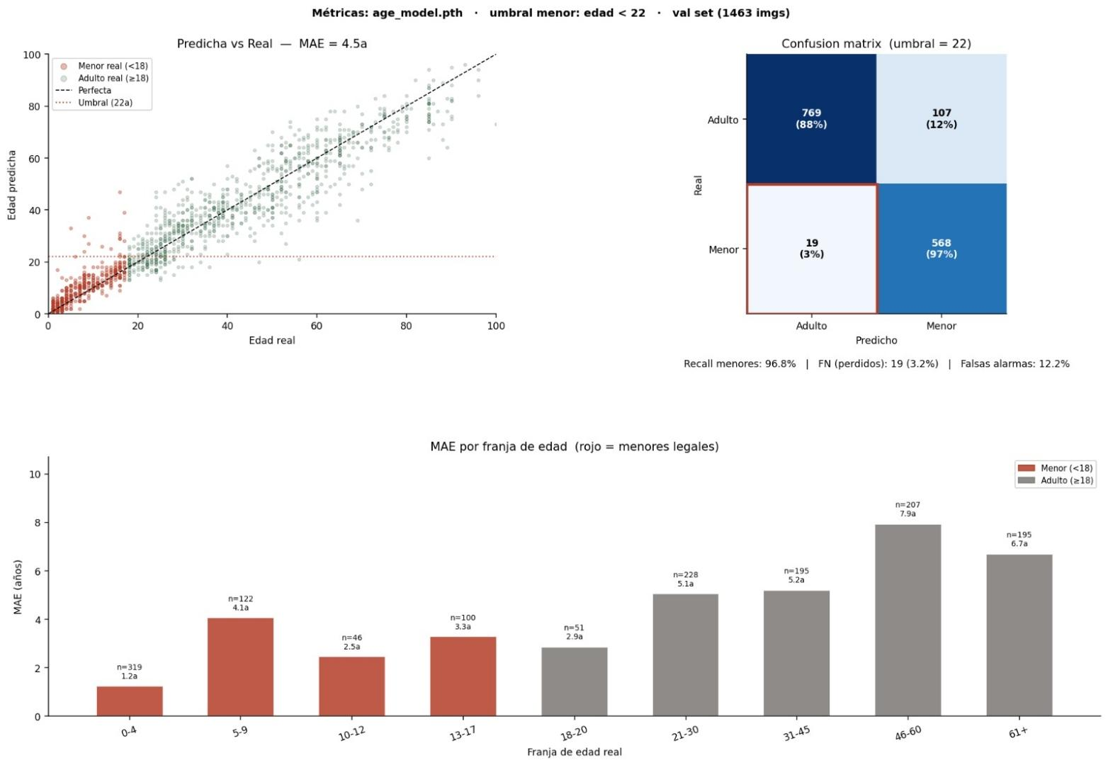
Métricas del Modelo
MAE 4.5a
Recall 96.8%
Umbral 22a

Slide 13
Métricas del Modelo
MAE 4.5a
Recall 96.8%
Umbral 22a

Slide 14
Comparativa de Modelos
v1 MAE=5.0a
v2 MAE=4.5a

Slide 15
Conclusiones
Sistema totalmente desacoplado
✓
Cada microservicio evoluciona, escala y despliega de forma completamente independiente sin afectar al resto.
Alta resiliencia y tolerancia a fallos
✓
Los fallos quedan aislados por servicio. Kafka mantiene los mensajes y permite reintentos y dead-letter queues.
Trazabilidad completa del pipeline
✓
Timestamps en cada fase. El GUID permite reconstruir el historial completo de procesamiento de cualquier imagen.
Escalabilidad horizontal
✓
Kafka permite múltiples instancias consumidoras en paralelo. Cada servicio escala de forma independiente según su carga.

Slide 16
Propuestas de Mejora
01
Modelos más precisos
02
Panel de monitorización
🤖
Integrar modelos transformer para estimación de edad con mayor precisión y menor sesgo.
📊
Dashboard en tiempo real con Kafka UI + Grafana para observar el estado del pipeline.
03
Soporte para vídeo
04
Autenticación y auditoría
🎬
Procesar vídeo frame a frame, no solo imágenes, con gestión de offsets temporales.
🔐
Control de acceso RBAC con logs de auditoría completos por usuario y solicitud.
05
API de notificaciones
06
Despliegue en Kubernetes
📡
Webhooks para notificar al cliente cuando el procesamiento de su imagen finalice.
Orquestación con K8s para auto-scaling de cada microservicio según la carga.

